Slide 1
Мой день рождения – 16 марта
Именины – 17 марта

Slide 2
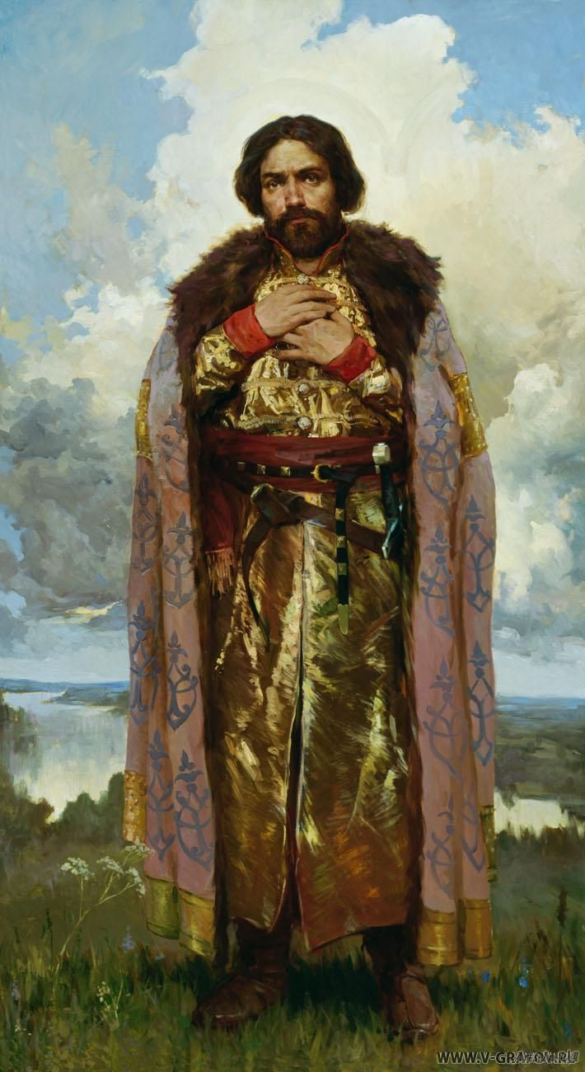
В этот день чтят великого князя – Даниила Московского
(1261-1303)

Slide 3
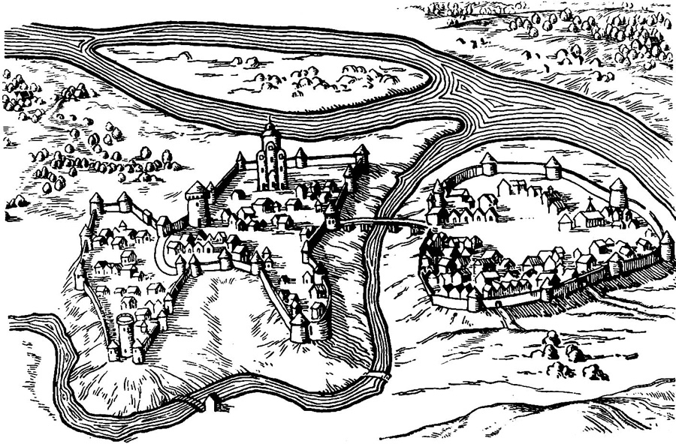
Князь Даниил – четвёртый сын Александра Невского. Именно ему досталось Московское княжество.

Slide 4
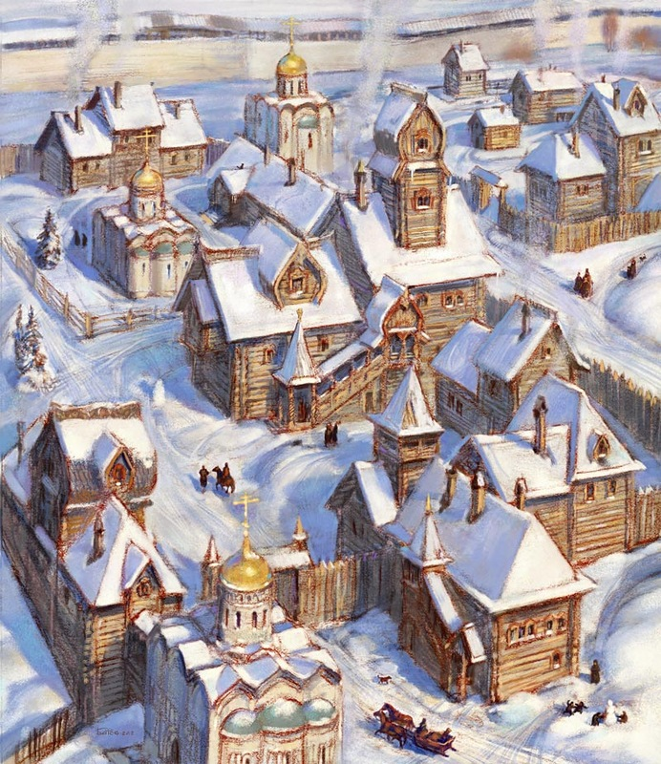
Князь отличался редким миролюбием, стараясь все раздоры решать миром. Москва в годы его правления строилась и крепла.

Slide 5
Князь Даниил Московский – пример редкой милости.
После нашествия татар он отдал
всё своё имущество на помощь
разорённым людям и на
восстановление Москвы.

Slide 6
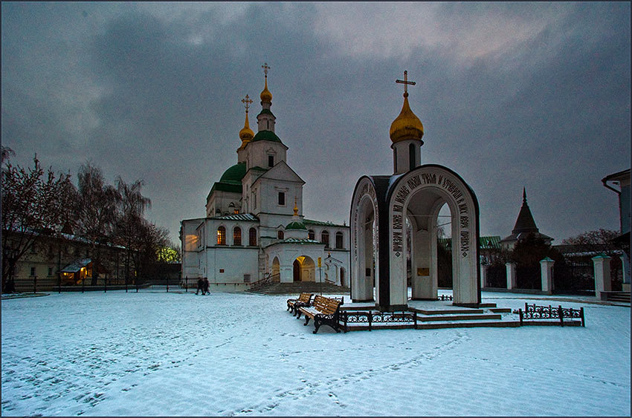
Заботился князь и о духовном просвещении своих подданных. Он построил первый монастырь в Москве Свято-Даниловский монастырь.

Slide 7
Миролюбие, щедрость и благочестие – те черты, которые мне хотелось бы позаимствовать у своего покровителя.
Мальцев Даниил 2 «г» класс Жердевской СОШ

